Slide 1
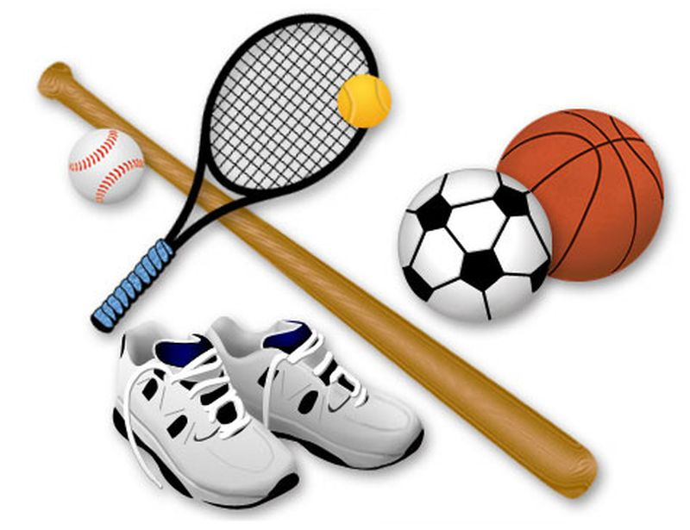
У меня – спортивная семья!
Спортивное развлечение для детей 6-7 лет и родителей.
Подготовила и провела Летова Ирина Константиновна
воспитатель ГБДОУ детский сад №81
Московского района

Slide 2
Цели и задачи
-привлечь внимание родителей к развитию физических способностей ребенка
-способствовать эмоциональному сближению детей с другими членами семьи
-прививать любовь к физкультуре и спорту
-
-развивать физические качества детей, умение проявлять творчество в двигательно-игровой деятельности
продолжать формировать потребность семьи в здоровом образе жизни
Оборудование:
Разноцветные галстуки, ложки, ленты, мячи разного диаметра, нетрадиционное спортивное оборудование, обручи, диск со спортивной музыкой, грамоты, подарки.

Slide 3
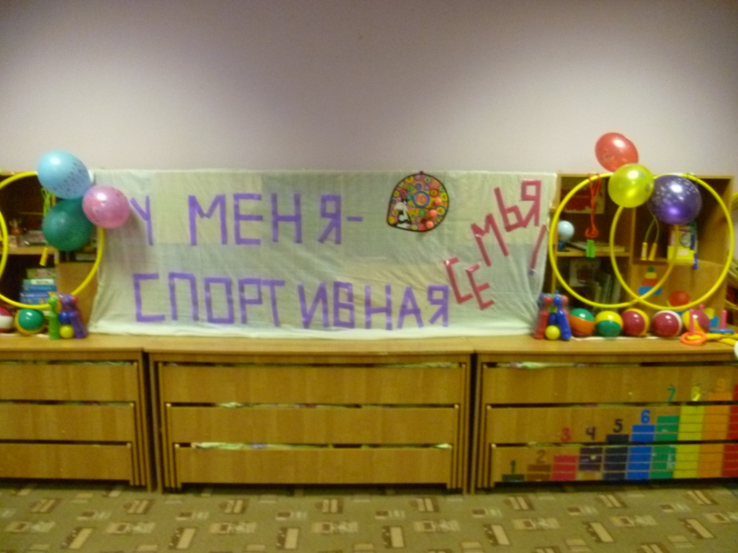
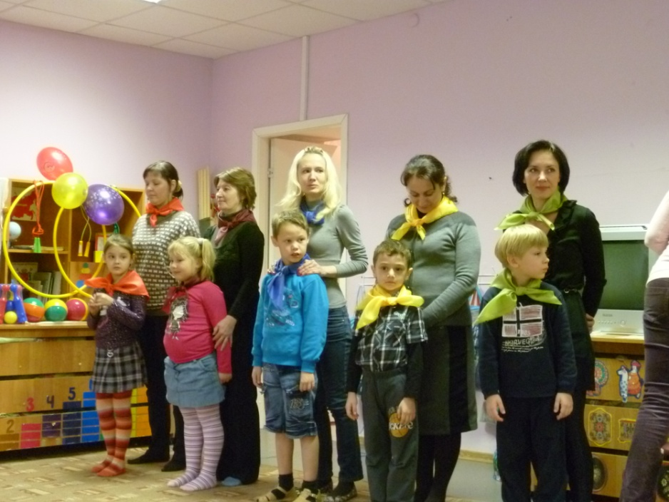
Ход мероприятия.
Звучит музыка: спорт. марши и др.
Зрители занимают места « на трибуне»
Участникам соревнований вед. предлагает выбрать цветные галстуки и придумать название команды, вкл. цвет галстука.
Стихает музыка.
Вед. Все собрались? Все здоровы?
Бегать и играть готовы?
Ну тогда подтянись!
На разминку становись!
Командам построиться!
Вед. Представляет команды (Красная звезда, Синий смурфик, Зеленая ящерица, Желтый подсолнух, Вишневый попугай), судью, объявляет условия соревнований(одновременно выступают 2 команды), систему оценок ( по пятибалльной шкале).
Звучит музыка. Команды идут по кругу под аплодисменты зрителей.

Slide 4
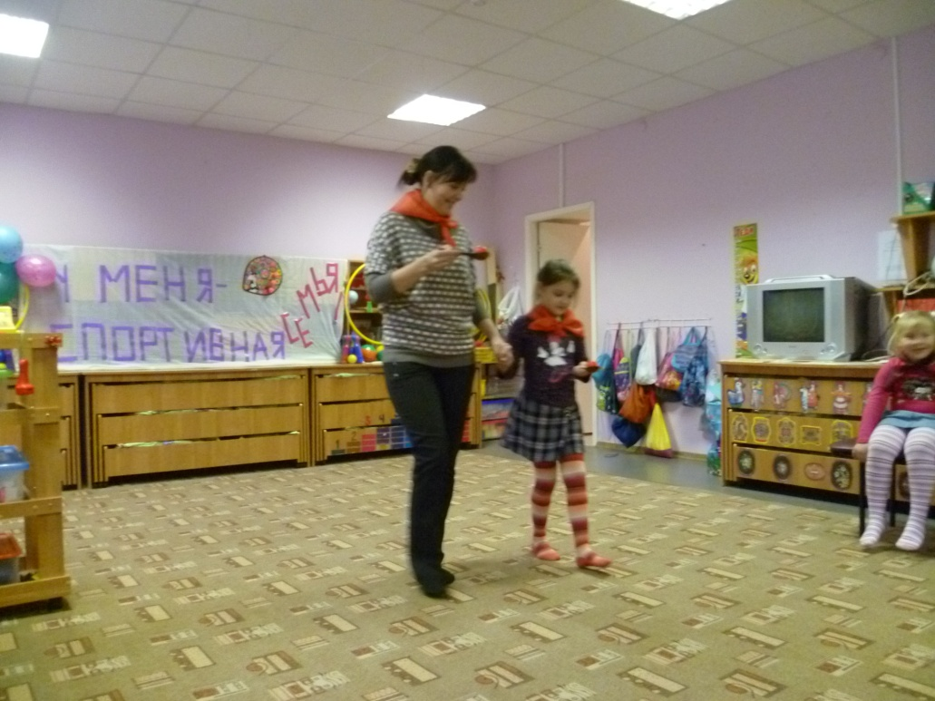
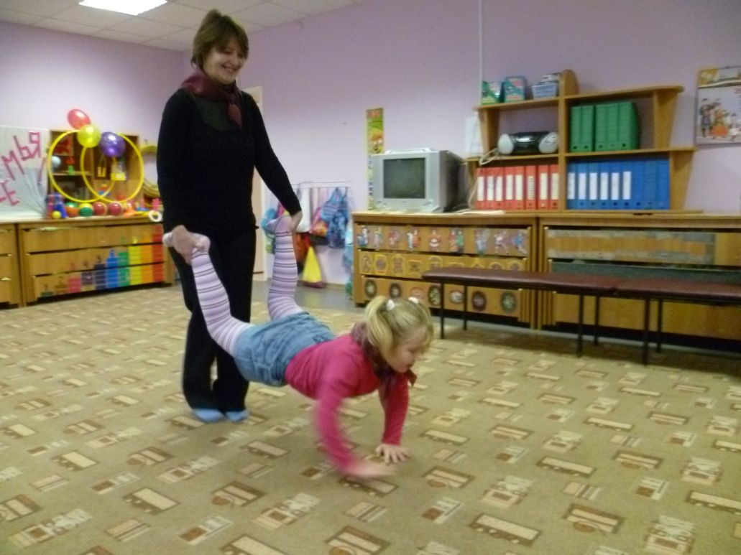
Ведущий:
Хороши у нас команды:дружные, веселые!
Все ребята-смелые, взрослые-умелые!
Проводится конкурс 1 – «Пронести мячик на ложке»
Ведущий:
Мы должны сейчас размяться,
Прежде, чем соревноваться.
Упражнение выполняйте,
За мной дружно повторяйте!
Проводит конкурс 2: «Везем тележку» Показывает на примере как надо встать и двигаться: дети на руках,взрослые держат за ноги сзади, «тележка» двигается вперед.

Slide 5
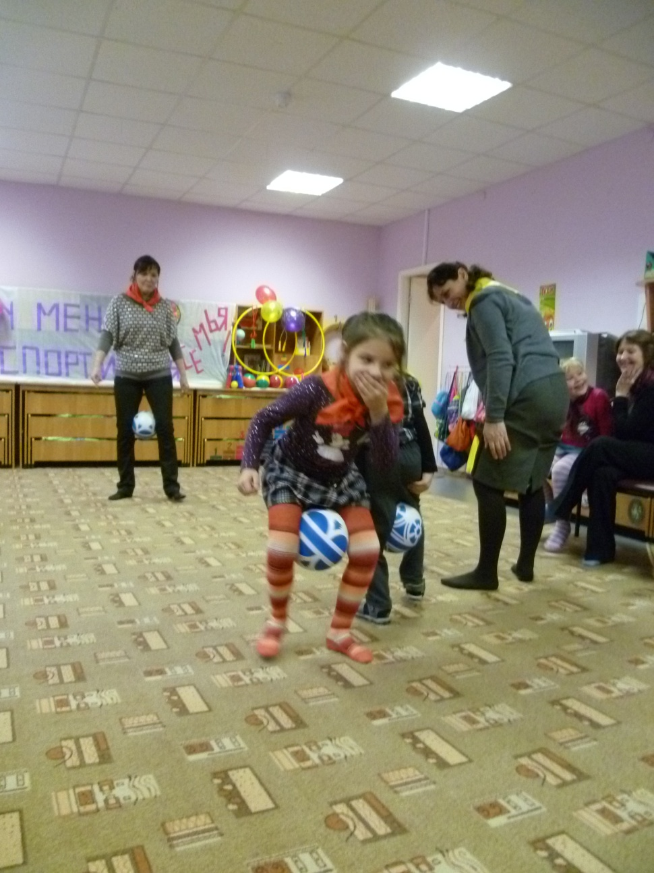
Вед.
Я опять прошу внимания!
Предстоят соревнования!
Мы за всеми наблюдаем-
Самых лучших выбираем.
Проводит конкурс 3 «Прыжки со связанными ногами» Участникам связывают ноги лентами, команда берется за руки и передвигается вперед прыжками.
Вед . Просит детей отгадать какой конкурс будет следующий?
Круглый, мягкий,полосатый,
Нравится он всем ребятам.
На пол брось его легко –
Он подпрыгнет высоко!
Проводит конкурс 4 «Пронеси мяч» Участники сжимают мяч ногами в области коленей, берутся за руки, продвигаются вперед

Slide 6
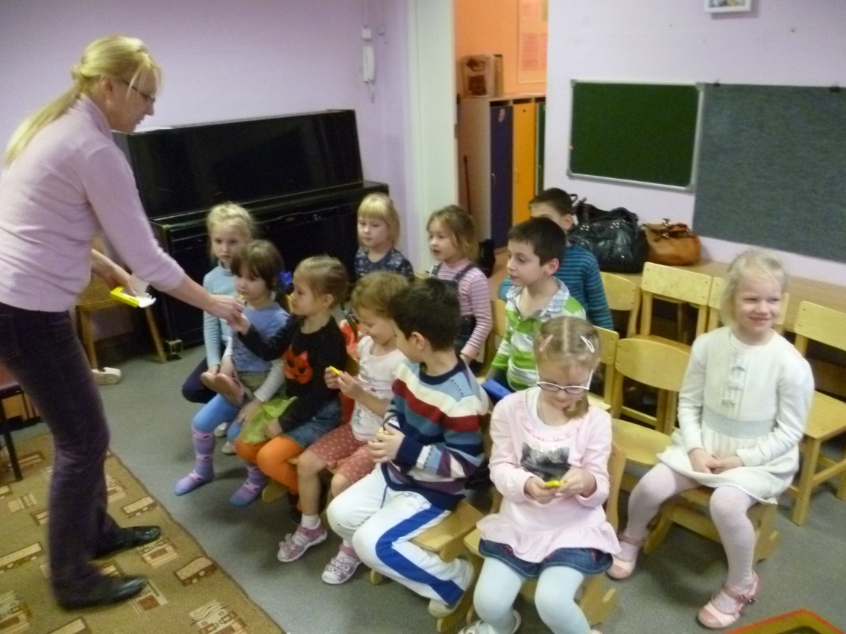
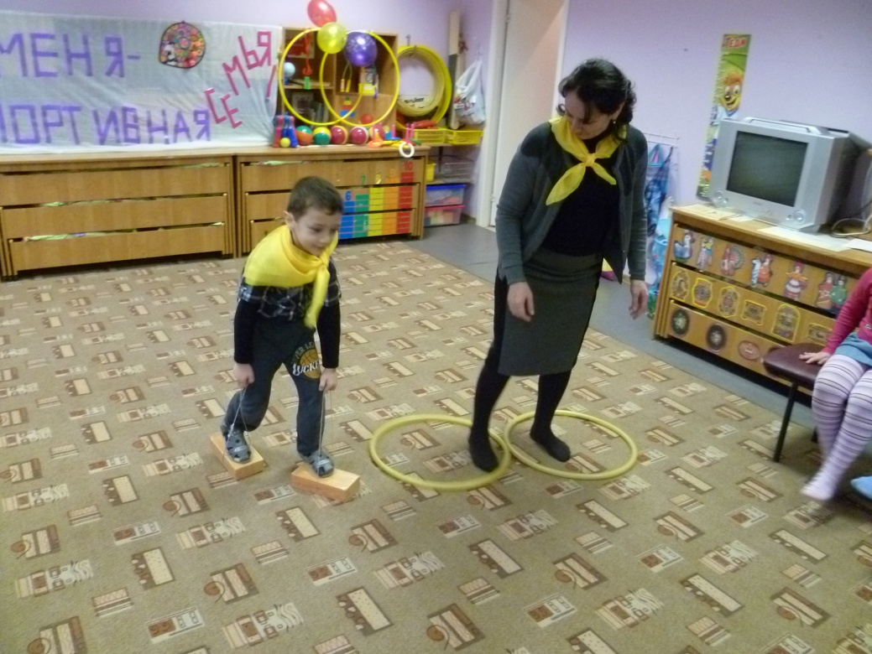
ВЕД. проводит конкурс 5 для зрителей.
Вопросы:
Какие спорт. игры с мячом вы знаете? (футбол, хоккей, волейбол)
Как наз. спортивный наставник? ( тренер)
Как наз. начало и конец в беге? ( старт, финиш)
Что помогает быть здоровым, сильным, ловким, смелым? (спорт)
Активные зрители награждаются призами.
Вед.
У нас игры и смех.
Ведь спортивные забавы
Приготовлены для всех!
Проводится конкурс 6 «Трудный путь»

Slide 7
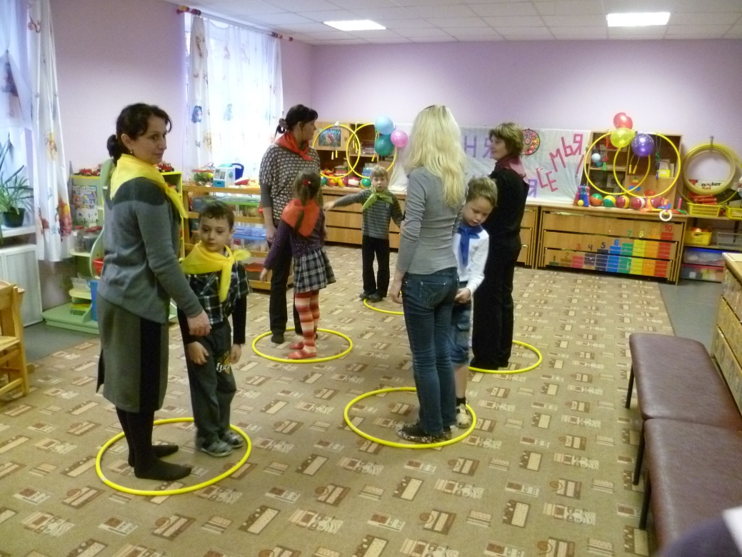
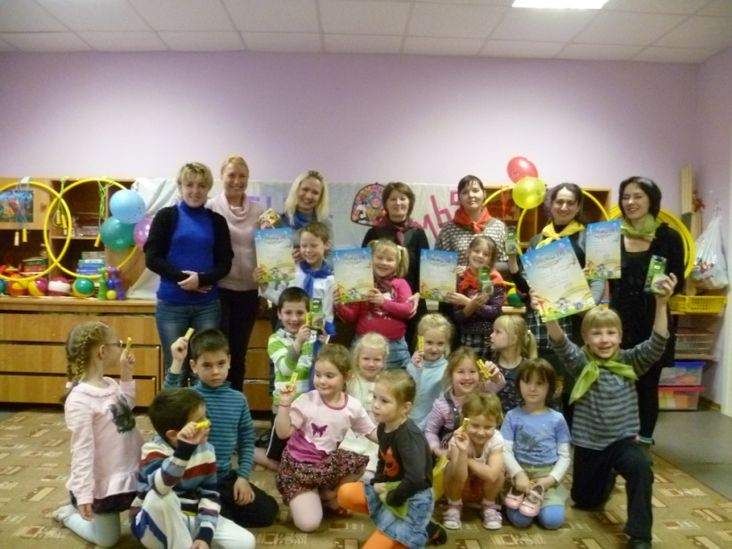
Вед обращается к участникам:
Дружно домик занимайте
Да с семейством обживайте.
Наша лучшая игра вам понравится должна!
Проводится игра «Кто лишний?» Команды занимают домики-обручи.Под музыку все двиг. по кругу,вед убирает один обруч, муз замолкает, уч-ки занимают «домики»,оставшаяся команда выбывает из игры,и т. д. пока не останется одна команда-победитель.
Вед:
Провели мы состязанья.
И желаем на прощание:
Всем здоровье укреплять,
Дух и тело развивать.
На диване не валяться,
Вместе спортом заниматься
Команды строятся для награждения. Судья объявляет результаты, награждение и фото уч-ов и зрителей.
Вед:
Родители и дети, приходите снова
Дружите со спортом и будьте здоровы!

